Slide 1
Tiết 2:
Ôn tập bài hát: Mùa thu ngày khai trường
Tập đọc nhạc: TĐN số 1

Slide 2
YÊU CẦU CẦN ĐẠT
Hát kết hợp gõ đệm. Tập thể hiện sắc thái và tình cảm của bài hát.
Đọc đúng tên nốt, cao độ và trường độ bài đọc nhạc. Biết đọc nhạc kết hợp gõ đệm.

Slide 3

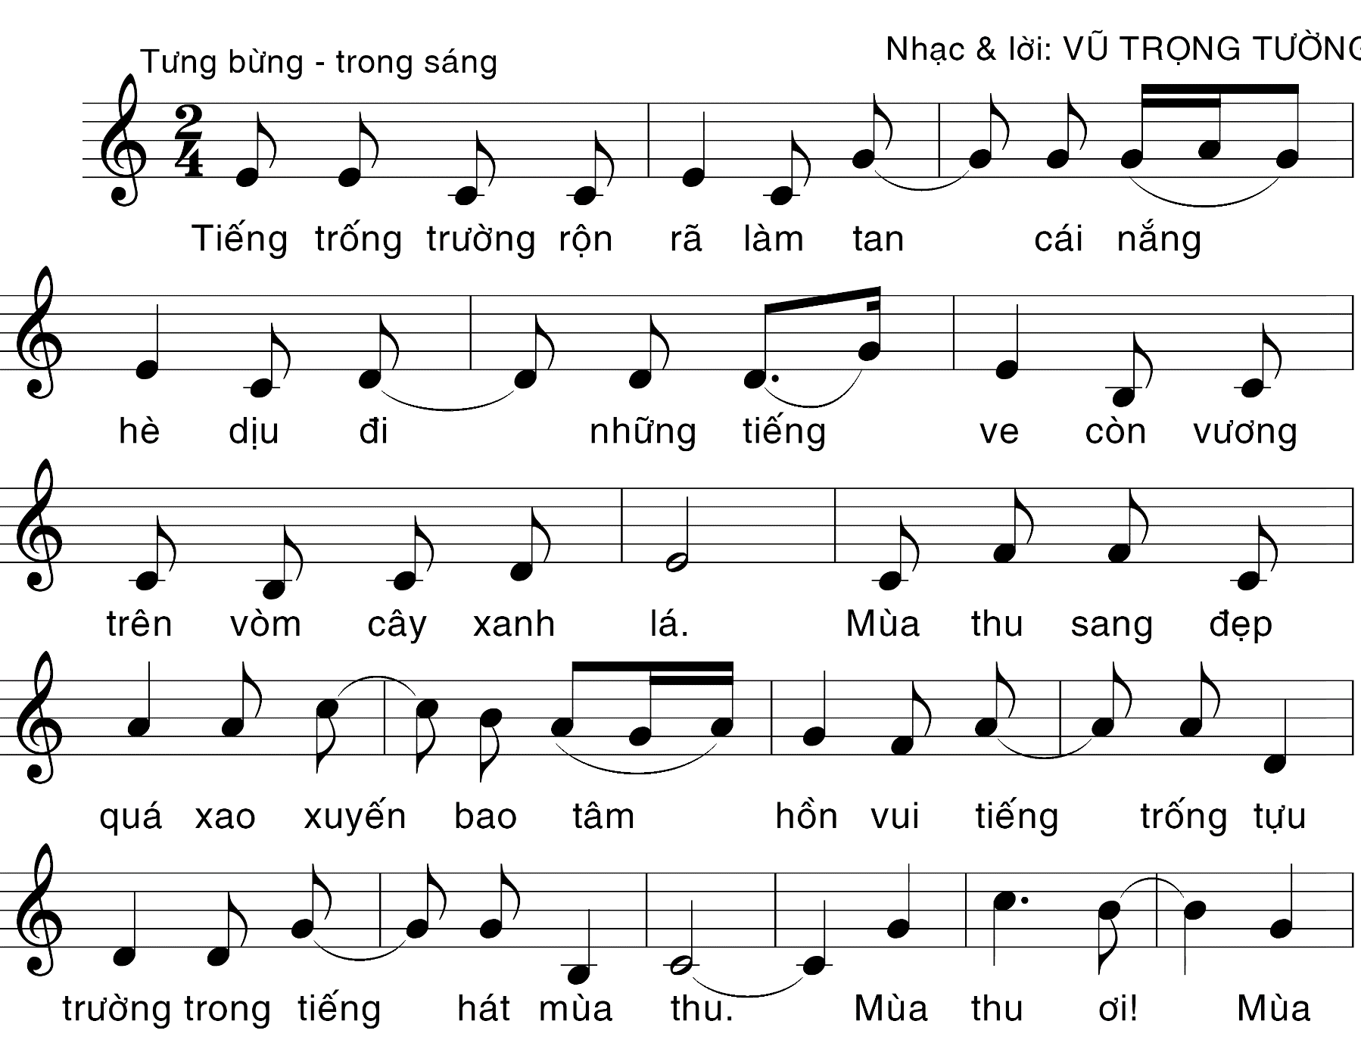
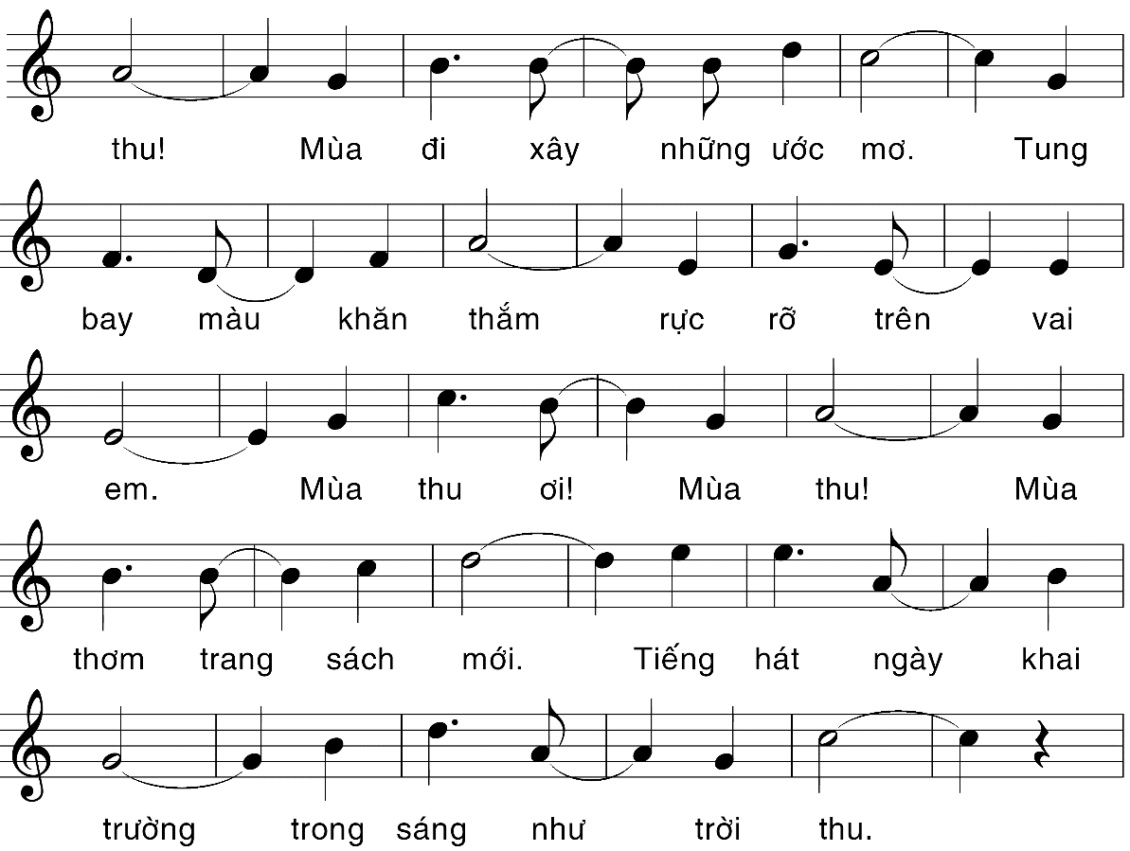
1. Ôn hát: Mùa thu ngày khai trường

Slide 4
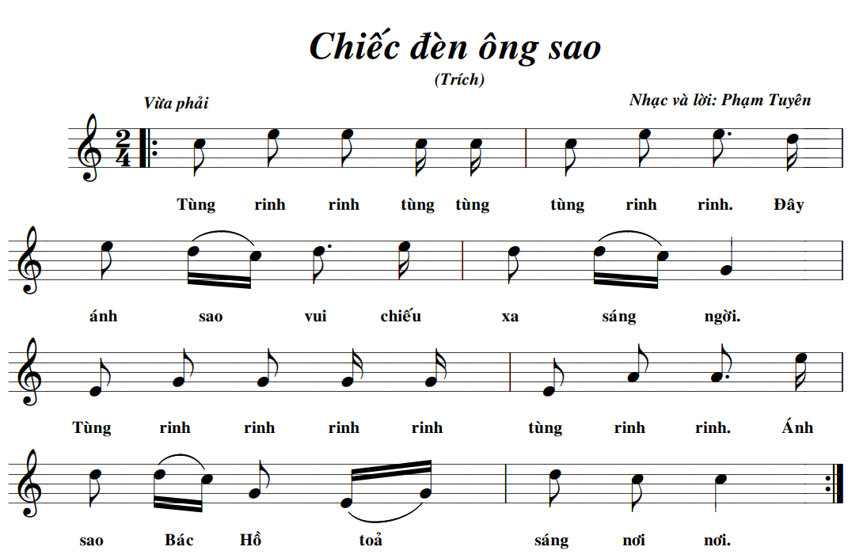
2. Tập đọc nhạc: TĐN số 1

Slide 5
Tìm hiểu bài đọc nhạc
Học sinh quan sát bài đọc nhạc, tìm hiểu các ý sau:
Bài được viết ở nhịp mấy?
Bài được viết ở giọng gì?
Ký hiệu âm nhạc có trong bài?
Cao độ gồm những nốt nào?
Trường độ gồm những hình nốt nào?
Bài được chia thành mấy câu?

Slide 6
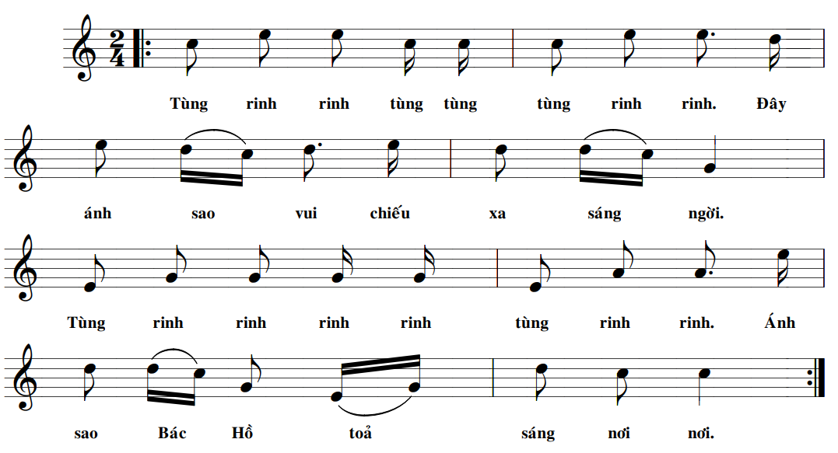
Tập đọc nhạc
C1
C2

Slide 7
Bài viết ở nhịp
Bài viết ở giọng Đô trưởng
Ký hiệu âm nhạc: Dấu nhắc lại, dấu luyến

Slide 8
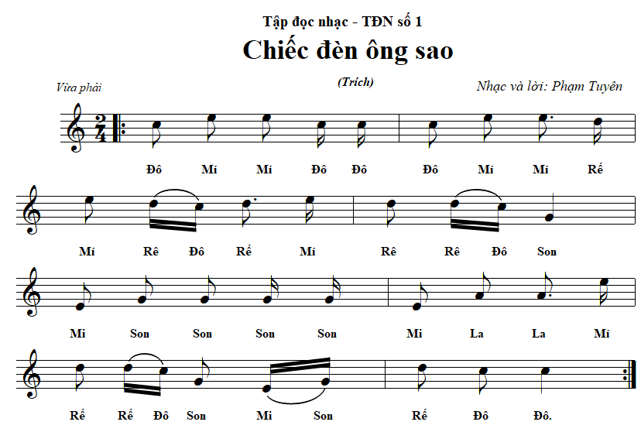



Slide 9
Tập trình bày bài tập đọc nhạc
Đọc nhạc kết hợp gõ theo tiết tấu
Hát lời ca kết hợp gõ theo phách

Slide 10
Bài tập về nhà
Học thuộc lời bài hát, tập thể hiện sắc thái
Chép bài TĐN số 1 vào vở, điền tên nốt.

